Slide 1



TRƯỜNG TIỂU HỌC KIẾN THIẾT
PHÒNG GIÁO DỤC VÀ ĐÀO TẠO GÒ VẤP
TRƯỜNG TIỂU HỌC LAM SƠN
Trường Tiểu học Lê Lợi- Quận Hà Đông
TUẦN 10
Chào mừng các thầy cô về dự giờ lớp 2D
Chào mừng các thầy cô về dự giờ lớp2C2
MÔN TOÁN
Giáo viên: Nguyễn Thị Hải Anh
Môn: Hoạt động trải nghiệm lớp 2
Giáo viên: Nguyễn Thị Hồng Vân

Slide 2







Slide 3


Phần làm việc của Ban cán sự lớp.
Các tổ trưởng báo cáo kết quả hoạt động trong tuần của tổ.
Lớp trưởng báo cáo kết quả học tập của lớp trong tuần.

Slide 4
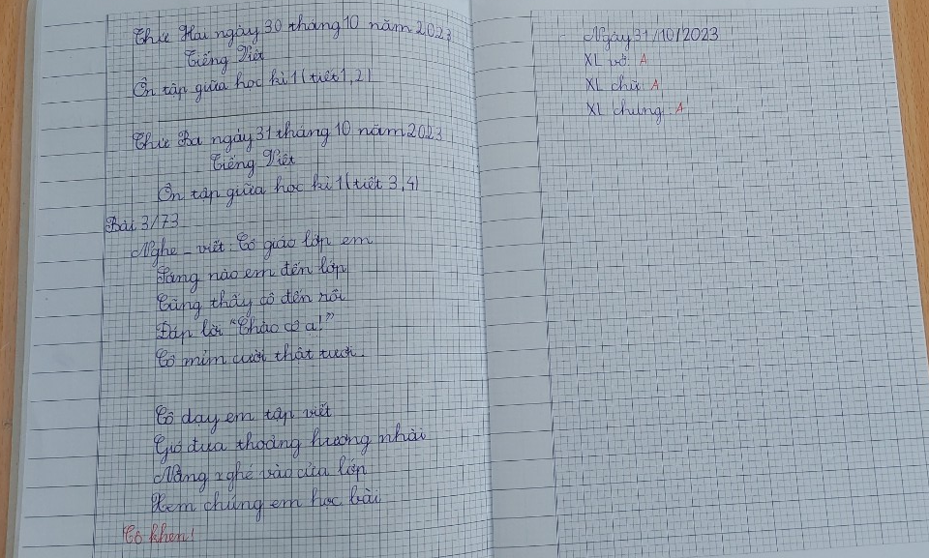
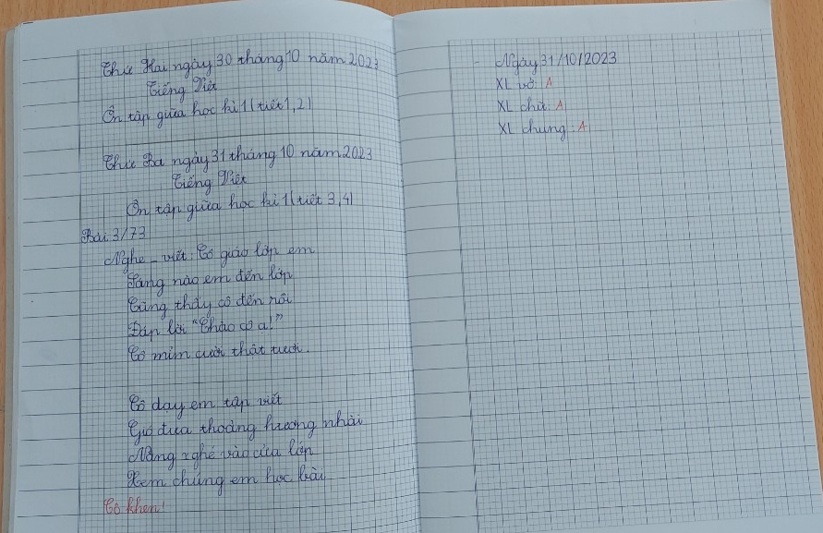

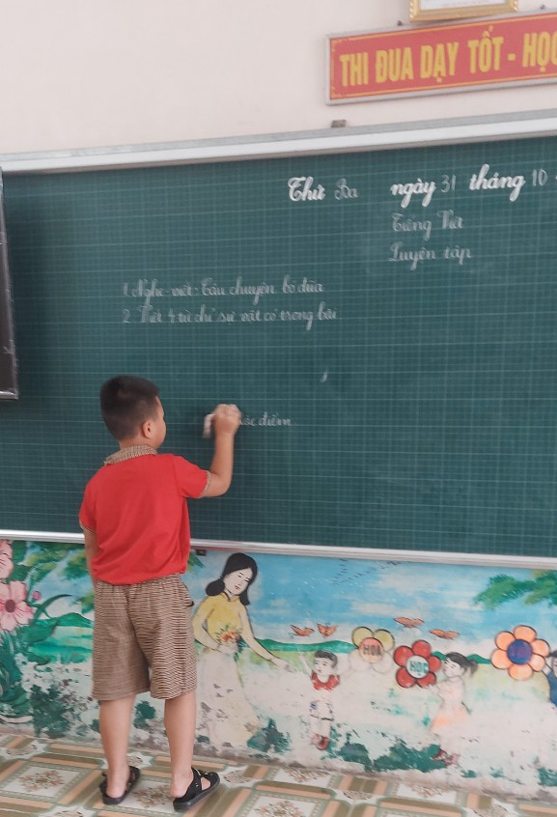
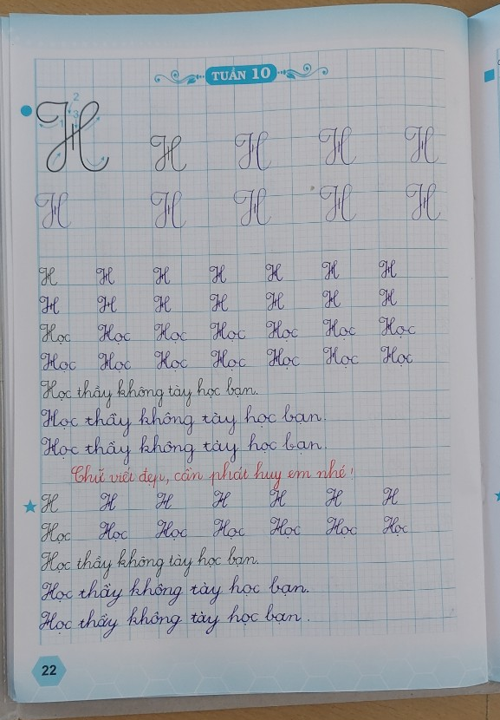
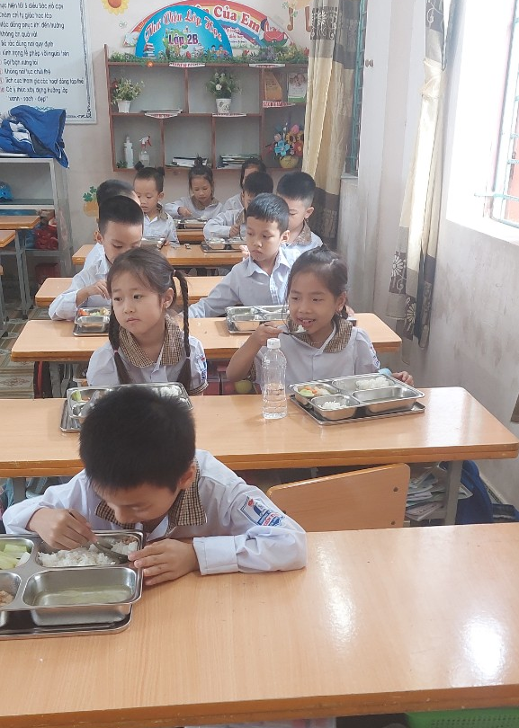
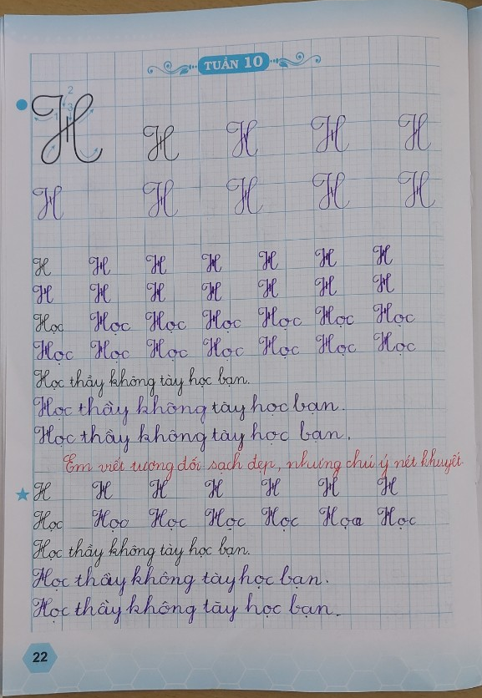
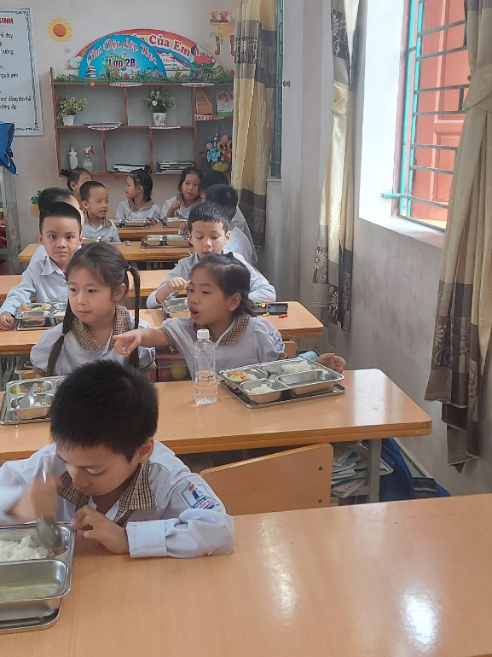
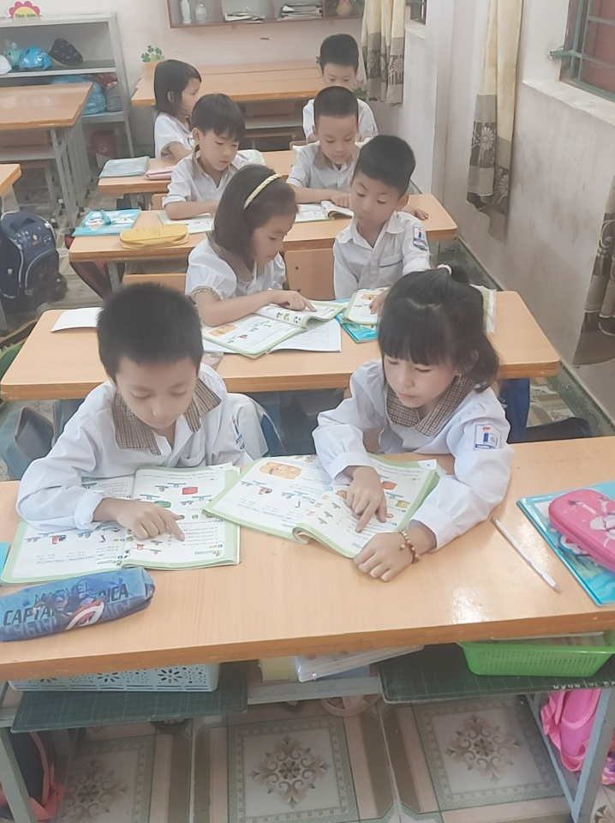
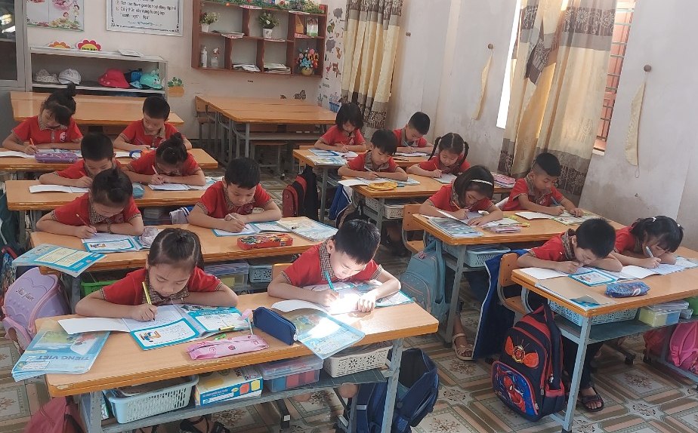
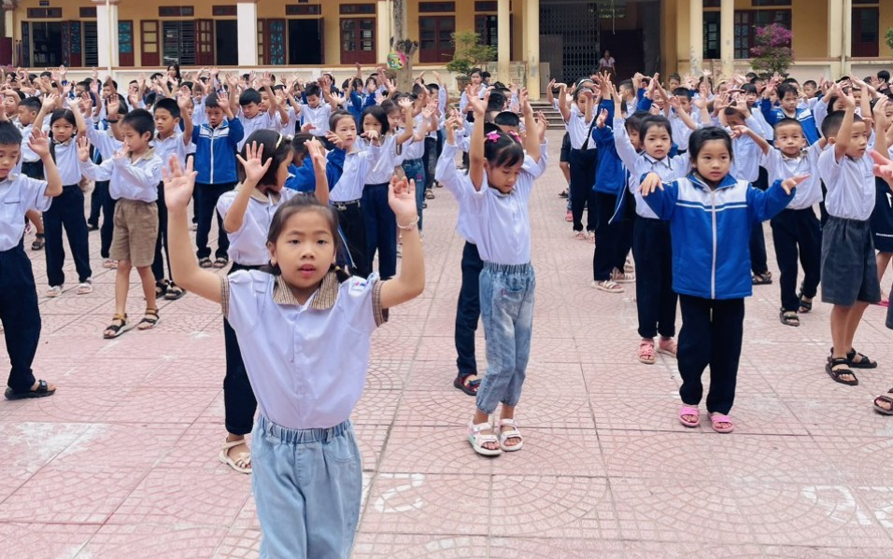
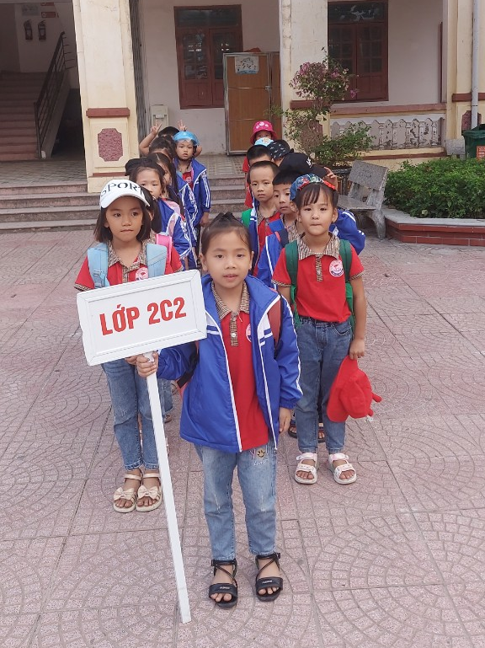
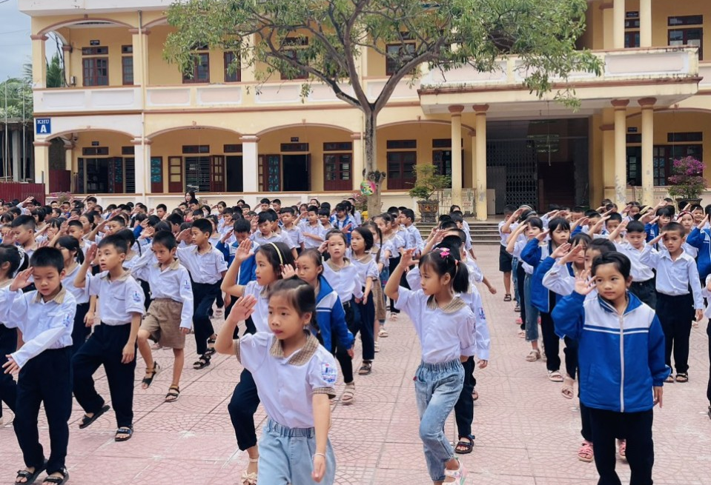
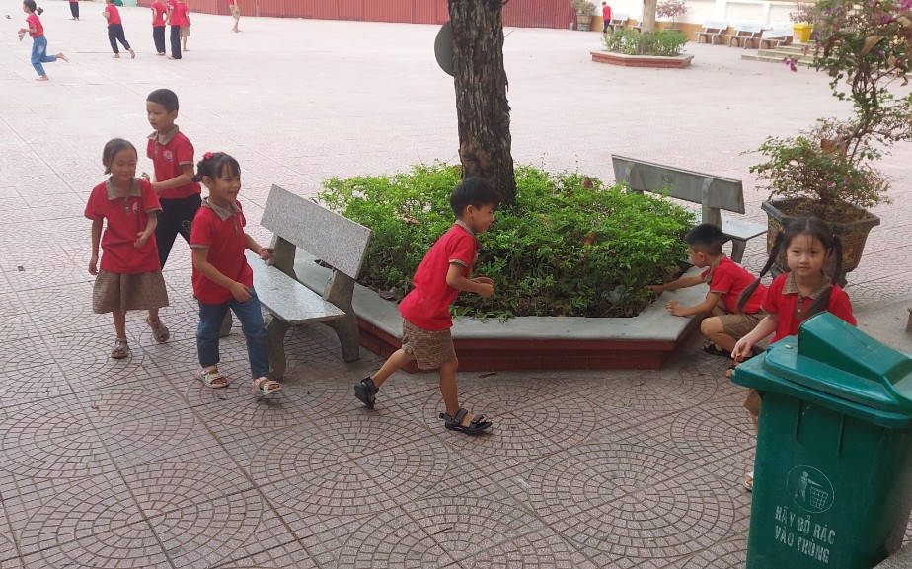
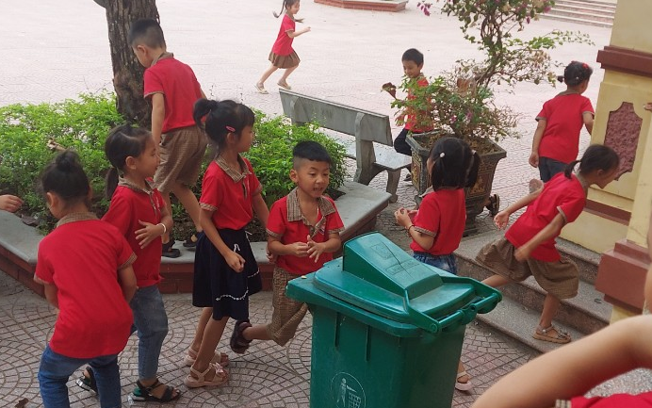
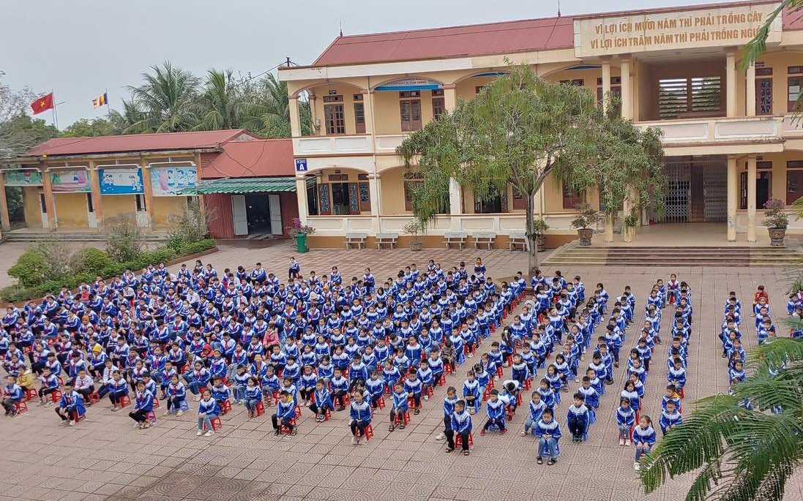
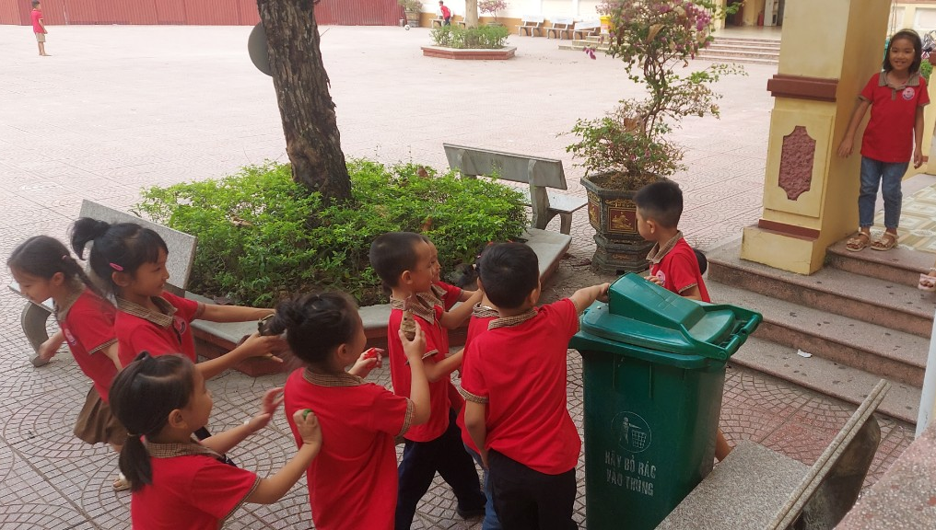
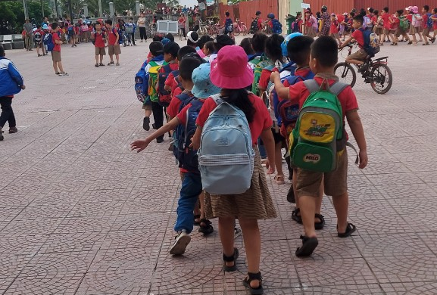
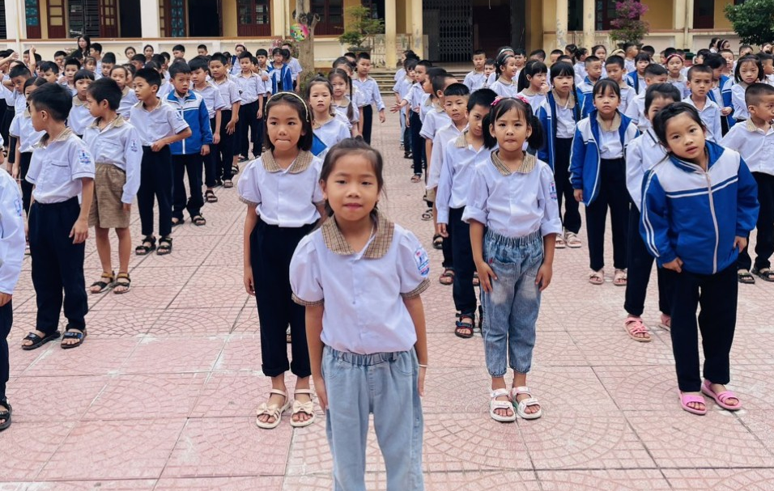
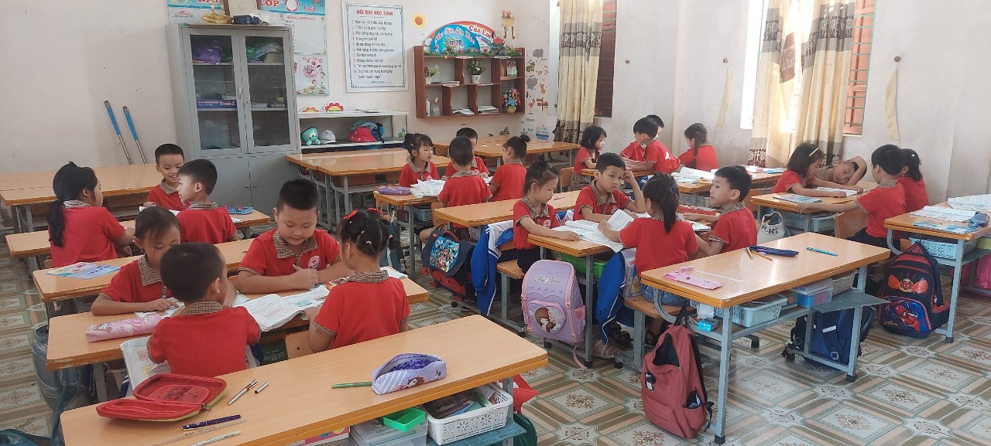
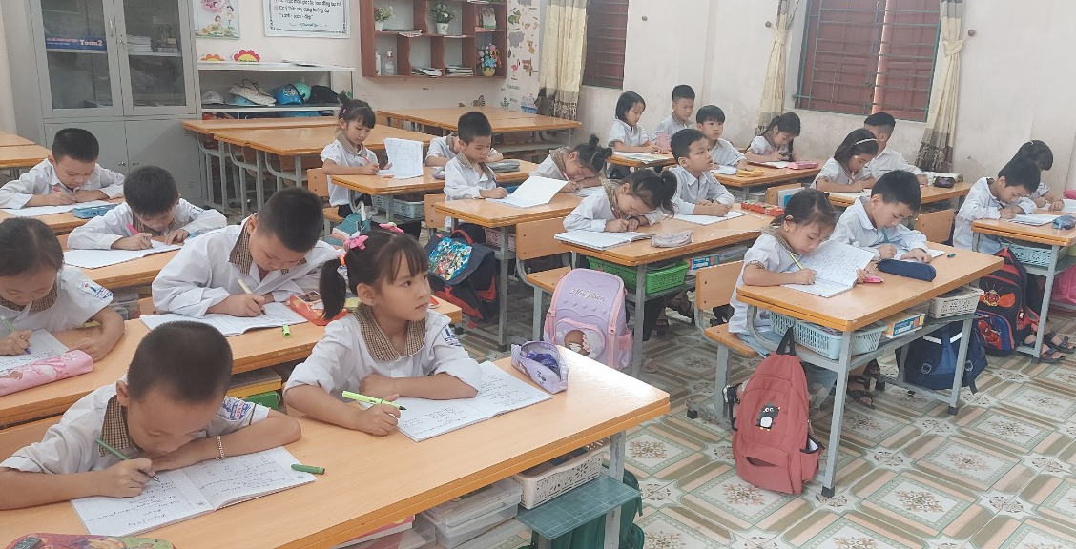
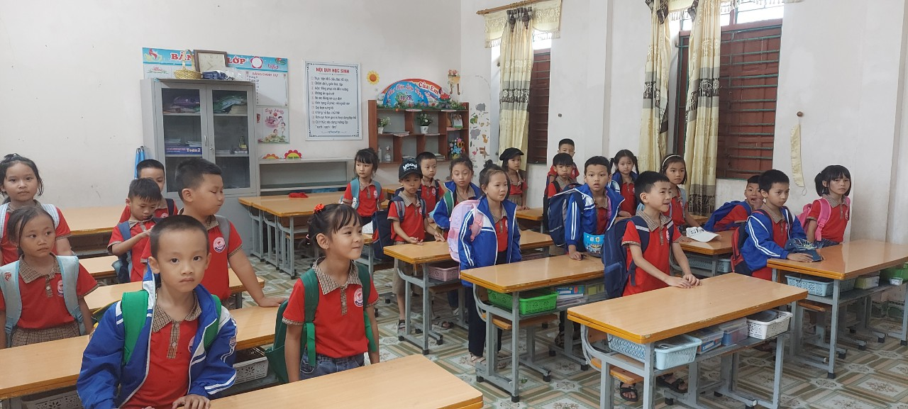
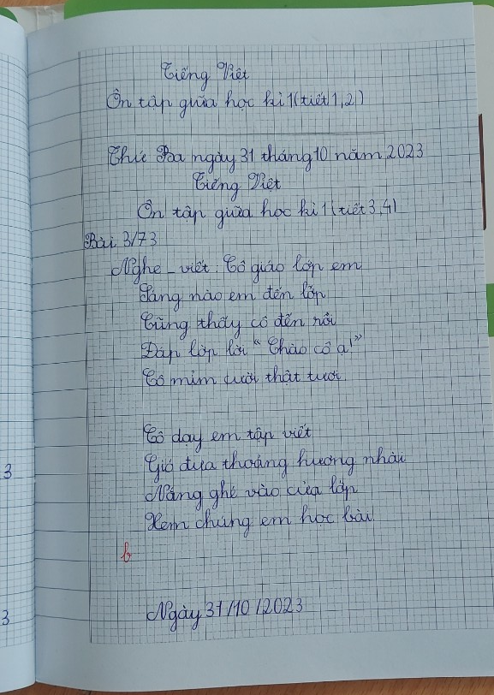

Slide 5

Phương hướng hoạt động Tuần …
Phương hướng hoạt động Tuần 11
- Tiếp tục thi đua học tốt chào mừng Ngày Nhà giáo Việt Nam.
- Học bài và chuẩn bị bài đầy đủ trước khi đến lớp.
- Duy trì đôi bạn cùng tiến giúp đỡ nhau trong học tập.
- Tiếp tục thực hiện tốt nội quy trường lớp như mặc đúng trang phục; đi học đúng giờ; vệ sinh cá nhân,lớp học sạch sẽ .
- Không nói chuyện riêng trong giờ học
- Phát huy vai trò tự quản trong 10 phút truy bài đầu giờ.
- Bình bầu hoa thi đua và Gương mặt tiêu biểu tuần 11.

Slide 6
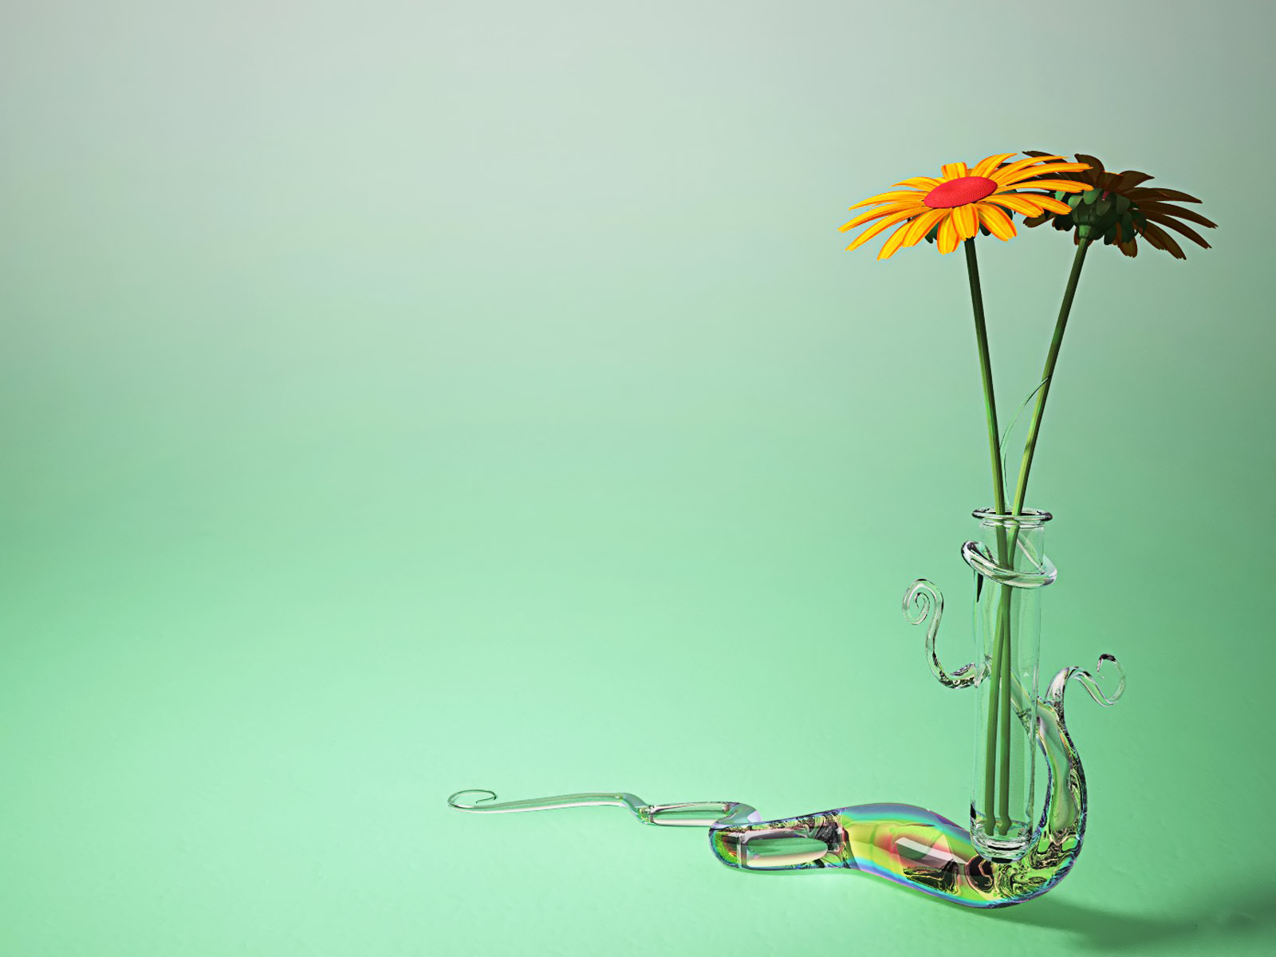
Chia sẻ về việc giải quyết
mâu thuẫn của em hoặc của bạn bè ở lớp.
Notes:
tên

Slide 7
Chơi: Đồ!...Cứu!
Notes:
tên

Slide 8
-Khi được bạn giải cứu, em cảm thấy thế nào?
-Khi giải cứu được bạn em cảm thấy thế nào?
Notes:
tên

Slide 9
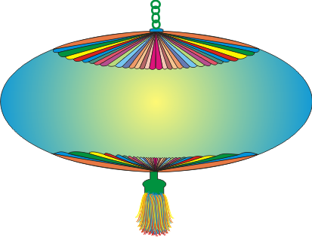

Chúc quý thầy
cô giáo
Luôn mạnh khỏe
Chúc các em
Chăm ngoan
Học giỏi
.

